Slide 1
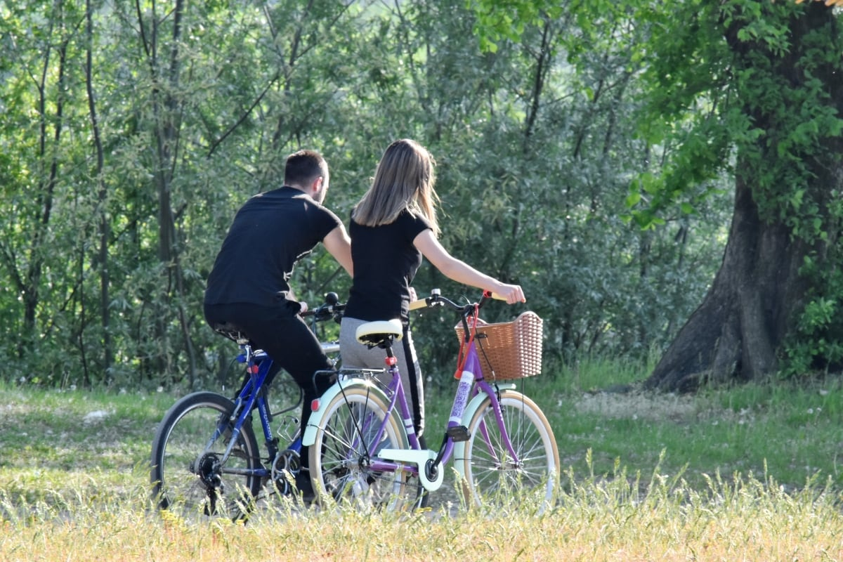
A TEMPO DI COPPIA ritmi, movimenti, slanci e pause tra Passato-Presente-Futuro
Per info
02. 58391361
segreteria.san@fondazioneguzzetti.it
CONFRONTO TRA COPPIE (“darsi del tempo”)
Occasione per la riflessione all’interno della coppia e il confronto con altri, per sentirsi più simili e vicini, ridimensionare i timori e sostenersi reciprocamente, con l’aiuto di professionisti del campo
IN COPPIA CON DIO (“tempo eterno”)
Alla riscoperta di come la Parola si concretizza nella vita umanamente vissuta da ciascuna coppia, sempre attuale e applicabile in ciascuna epoca della vita.
Conduttori del percorso interattivo:
Dott. Simone Bruno, psicologo
Dott.ssa Roberta Fumagalli , counselor/ consulente pedagogico
DATE Febbraio 2021 Venerdì 12 Venerdì 19 Venerdì 26
Tempo Cronologico | Tema
PASSATO | RAPPORTO CON LE FAMIGLIE D’ORIGINE.
PRESENTE | TEMPO AFFOLLATO: CONIUGARE TEMPI INDIVIDUALI, DI COPPIA E DI FAMIGLIA
FUTURO | NASCITA DI UN FIGLIO
POSSIBILITA’ ANCHE ONLINE

